Slide 1

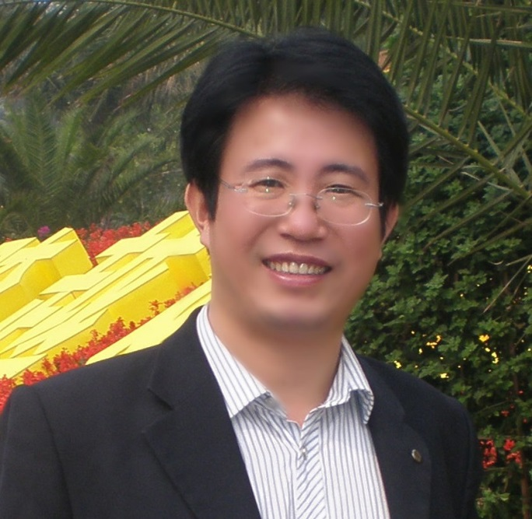
第02章 物理层
讲师：韩立刚
QQ：458717185
QQ教学群：247549141

Slide 2
指引
2.1 物理层的基本概念
2.2 数据通信的基础知识
2.3 物理层下面的传输媒体
2.4 信道复用技术
2.5 数字传输系统
2.6 宽带接入技术
应用层
运输层
网络层
数据链路层
物理层
Notes:
1.1节学习指引

Slide 3
2.1 物理层的基本概念
物理层解决如何在连接各种计算机的传输媒体上传输数据比特流，而不是指具体的传输媒体。
物理层的主要任务描述为:确定与传输媒体的接口的一些特性，即：
机械特性: 例接口形状，大小，引线数目
电气特性：例规定电压范围(-5V到+5V)
功能特性：例规定-5V表示0，＋5V表示1
过程特性：也称规程特性，规定建立连接时各个相关部件的工作步骤
Notes:
机械特性 指明接口所用接线器的形状和尺寸、引线数目和排列、固定和锁定装置等等。
电气特性 指明在接口电缆的各条线上出现的电压的范围。
功能特性 指明某条线上出现的某一电平的电压表示何种意义。
过程特性 指明对于不同功能的各种可能事件的出现顺序。 接口部件的信号线在建立、维持、释放物理连接和传输比特流的时序
确定与传输媒体的接口的一些特性：使与传输媒体的接口的一些特性确定下来，即规定了这些特性。
RS232-C 、RJ45、 RJ11

Slide 4


瓶盖标准化

Slide 5
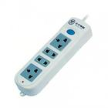
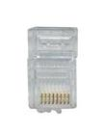
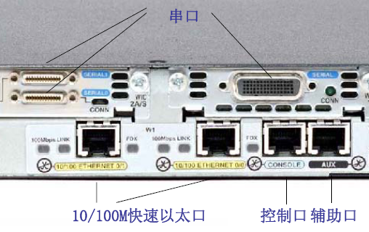
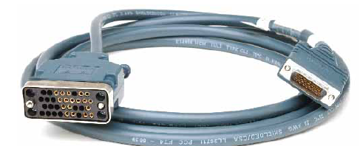
2.1 物理层的基本概念
机械特性: 接口形状，大小，引脚数目
Notes:
机械特性 指明接口所用接线器的形状和尺寸、引线数目和排列、固定和锁定装置等等。
电气特性 指明在接口电缆的各条线上出现的电压的范围。
功能特性 指明某条线上出现的某一电平的电压表示何种意义。
过程特性 指明对于不同功能的各种可能事件的出现顺序。 接口部件的信号线在建立、维持、释放物理连接和传输比特流的时序

Slide 6
指引
2.1 物理层的基本概念
2.2 数据通信的基础知识
2.3 物理层下面的传输媒体
2.4 信道复用技术
2.5 数字传输系统
2.6 宽带接入技术
应用层
运输层
网络层
数据链路层
物理层
Notes:
1.1节学习指引

Slide 7
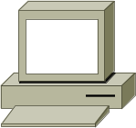
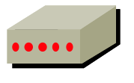
2.2 数据通信的基础知识
典型的数据通信模型
数据通信系统
输入
汉字
数字比特流
模拟信号
模拟信号
数字比特流
显示
汉字
公用电话网
PC 机
调制解调器
调制解调器
PC 机
源系统
传输系统
目的系统
源点
发送器
传输
系统
接收器
终点
输入信息
输入数据
发送
的信号
接收
的信号
输出数据
输出信息
Notes:
本例是两个PC机经过普通电话机的连线，再经过公用电话网进行通信。
数据通信系统分成三大部分：1. 源系统（发送端、发送方）2. 传输系统（传输网络） 3. 目的系统（接收方、接收端）
源系统一般包括源点和发送器。源点产生要发送的数据（如图就是PC机的键盘输入的汉字，PC机输出数字比特流；发送器是把源点产生的数字比特流编码成模拟信号并发送到传输系统上。
目的系统一般包括接收器和终点（终点又称目的站或信宿）。接收器接收传输系统发来的模拟信号，并将其解码成数字信号比特流并传输给终点；终点设备获得接收器发来的数字数据并将其显示在屏幕上。
传输系统可能是简单的线路，也可能是复杂的网络系统。
上图所示的传输系统还可以是一个网络系统。咱们这一节研究的内容是从通信的角度来说的。

Slide 8
相关术语
2.2 数据通信的基础知识
通信的目的是传送消息。
数据(data)——运送消息的实体。
信号(signal)——数据的电气的或电磁的表现。
“模拟信号”——代表消息的参数的取值是连续的。
“数字信号”——代表消息的参数的取值是离散的。
码元(code) —— 在使用时间域的波形表示数字信号时，则代表不同离散数值的基本波形就成为码元。
在数字通信中常常用时间间隔相同的符号来表示一个二进制数字，这样的时间间隔内的信号称为二进制码元。 而这个间隔被称为码元长度。1码元可以携带nbit的信息量
Notes:
以时钟为例来计解“模拟数据”和“数字数据”，模拟时钟的取值是连续的，数字时钟的取值是离散的。
&&数据可以是模拟的也可以是连续的；模拟数据是连续的，它采用连续值；数字数据是离散的状态，它采用离散值。
&&信号可以是模拟的也可以是数字的。模拟信号（Analog signal)在一段时间内有无穷多个强度等级。当波形振幅由状态A变化到状态B的过程中，
码元 http://baike.baidu.com/view/601477.htm?fr=ala0_1
码元：在数字通信中常常用时间间隔相同的符号来表示一位二进制数字，这样的时间间隔内的信号称为二进制码元。 而这个间隔被称为码元长度。 1码元可以携带nbit的信息量
码元传输速率，又称为码元速率或传码率。其定义为每秒钟传送码元的数目，单位为"波特",常用符号"Baud"表示，简写为"B"。
另一种说法是：在使用时间域（或简称为时域）的波形表示数字信号时，则代表不同离散数值的基本波形就称为码元。

Slide 9
有关信道的几个基本概念
2.2 数据通信的基础知识
信道一般表示向一个方向传送信息的媒体。所以咱们说平常的通信线路往往包含一条发送信息的信道和一条接收信息的信道。
单向通信（单工通信）——只能有一个方向的通信而没有反方向的交互。
双向交替通信（半双工通信）——通信的双方都可以发送信息，但不能双方同时发送(当然也就不能同时接收)。
双向同时通信（全双工通信）——通信的双方可以同时发送和接收信息。
Notes:
信道一般表示向一个方向传送信息的媒体。所以咱们说平常的通信线路往往包含一条发送信息的信道和一条接收信息的信道。
从通信双方的交互方式来看，
单向通信：电视广播、收音机广播
双向交替通信：对讲机
双向同时通信：电话
大家注意：有人也将“单工通信”用作“双向交替通信”，所以ITU-T（国际电信联盟远程通信化组）不采用“单工”“半双工”和“全双工”的说法。

Slide 10
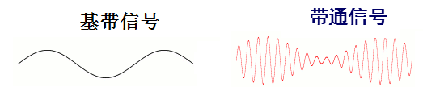
基带(baseband)信号和带通(band pass)信号
2.2 数据通信的基础知识
基带信号（即基本频带信号）——来自信源的信号。像计算机输出的代表各种文字或图像文件的数据信号都属于基带信号。基带信号就是发出的直接表达了要传输的信息的信号，比如我们说话的声波就是基带信号
带通信号——把基带信号经过载波调制后，把信号的频率范围搬移到较高的频段以便在信道中传输（即仅在一段频率范围内能够通过信道）。
因此在传输距离较近时，计算机网络都采用基带传输方式由于在近距离范围内基带信号的衰减不大，从而信号内容不会发生变化。因此在传输距离较近时，计算机网络都采用基带传输方式。如从计算机到监视器、打印机等外设的信号就是基带传输的。
Notes:
说的通俗一点,基带信号就是发出的直接表达了要传输的信息的信号，比如我们说话的声波就是基带信号，电脑里通过网卡输出的信号都是基带信号。
由于在近距离范围内基带信号的衰减不大，从而信号内容不会发生变化。因此在传输距离较近时，计算机网络都采用基带传输方式。如从计算机到监视器、打印机等外设的信号就是基带传输的。大多数的局域网使用基带传输，如以太网、令牌环网。常见的网络设计标准10BaseT使用的就是基带信号。

Slide 11
几种最基本的调制方法
2.2 数据通信的基础知识
  调幅(AM)：载波的振幅随基带数字信号而变化。
  调频(FM)：载波的频率随基带数字信号而变化。
  调相(PM) ：载波的初始相位随基带数字信号而变化。
Notes:
基带信号往往包含有较多的低频成分，甚至有直流成分，而许多信道并不能传输这种低频分量或直流分量。为了解决这一问题，就必须对基带信号进行调制(modulation)。
基带信号可能是数字信号，也可能是模拟信号

Slide 12
对基带数字信号的几种调制方法
2.2 数据通信的基础知识
基带信号
0
1
0
0
1
1
1
0
0
调幅
调频
调相
Notes:
数字信号在模拟信道中的传输

Slide 13
常用编码
2.2 数据通信的基础知识
单极性不归零码
  只使用一个电压值，用高电平表示1，没电压表示0.
双极性不归零码
  用正电平和负电平分别表示二进制数据的1和0，正负幅值相等。
单极性归零码
  单极性归零码（RZ）即是以高电平和零电平分别表示二进制码1 和0，而且在发送码1 时高电平在整个码元期间T 只持续一段时间τ，其余时间返回零电平
双极性归零码
  正负零三个电平，信号本身携带同步信息。
曼彻斯特编码
差分曼彻斯特编码

Slide 14
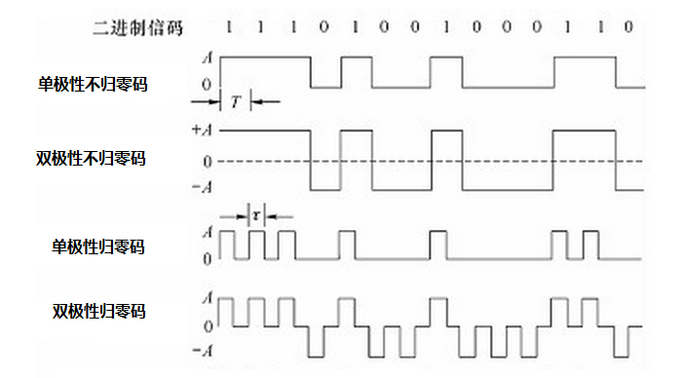
2.2 数据通信的基础知识

Slide 15
曼彻斯特编码
bit中间有信号低-高跳变为0
bit中间有信号高-低跳变为1
0
1
采用曼切斯特编码，一个时钟周期只可表示一个bit，并且必须通过两次采样才能得到一个bit
但它能携带时钟信号，且可表示没有数据传输

Slide 16
差分曼彻斯特编码
bit中间有信号跳变，
bit与bit之间也有信号跳变，表示下一个bit为0
bit中间有信号跳变， bit与bit之间无信号跳变，表示下一个bit为1
0
0
1
1
差分曼彻斯特编码与曼彻斯特编码相同，但抗干扰性能强于曼彻斯特编码

Slide 17
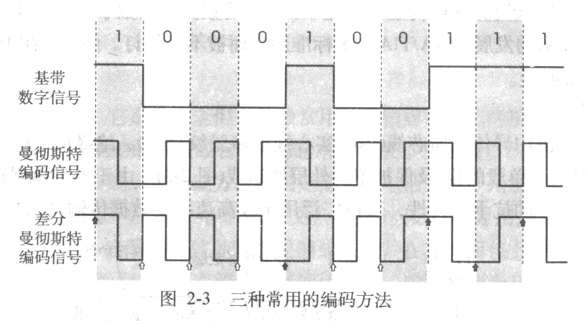
将1000100111进行曼彻斯特和差分曼彻斯特编码
2.2 数据通信的基础知识

Slide 18
信道极限容量
2.2 数据通信的基础知识
有失真，但可识别
失真大，无法识别
实际的信道
（带宽受限、有噪声、干扰和失真）
发送信号波形
接收信号波形
实际的信道
（带宽受限、有噪声、干扰和失真）
发送信号波形
接收信号波形
Notes:
这幅图表示“数字信号通过实际的信道”而产生失真的现象。
任何实际的信道都不是理想的，在传输信号时会产生各种失真以及带来多种干扰。
码元传输的速率越高，或信号传输的距离越远，在信道的输出端的波形的失真就越严重。

Slide 19
奈氏准则
2.2 数据通信的基础知识
1924 年，奈奎斯特(Nyquist)就推导出了著名的奈氏准则。他给出了在假定的理想条件下，为了避免码间串扰，码元的传输速率的上限值。
在任何信道中，码元传输的速率是有上限的，否则就会出现码间串扰的问题，使接收端对码元的判决（即识别）成为不可能。
如果信道的频带越宽，也就是能够通过的信号高频分量越多，那么就可以用更高的速率传送码元而不出现码间串扰。
Notes:
在电子通信领域，波特率即调制速率，指的是信号被调制以后在单位时间内的波特数，即单位时间内载波参数变化的次数。它是对信号传输速率的一种度量，通常以“波特每秒”（Bps）为单位。
波特率有时候会同比特率混淆，实际上后者是对信息传输速率（传信率）的度量。
波特率可以被理解为单位时间内传输码元符号的个数（传符号率），通过不同的调制方法可以在一个码元上负载多个比特信息。
严谨定义： .比特率 在数字信道中，比特率是数字信号的传输速率，它用单位时间内传输的二进制代码的有效位(bit)数来表示，其单位为每秒比特数bit/s(bps)、每秒千比特数(Kbps)或每秒兆比特数(Mbps)来表示(此处K和M分别为1000和1000000，而不是涉及计算机存储器容量时的1024和1048576)。 .
波特率 波特率指数据信号对载波的调制速率，它用单位时间内载波调制状态改变次数来表示，其单位为波特(Baud)。 波特率与比特率的关系为：比特率=波特率X单个调制状态对应的二进制位数。 如何区分两者？ 显然，两相调制(单个调制状态对应1个二进制位)的比特率等于波特率；四相调制(单个调制状态对应2个二进制位)的比特率为波特率的两倍；八相调制(单个调制状态对应3个二进制位)的比特率为波特率的三倍；依次类推。

Slide 20
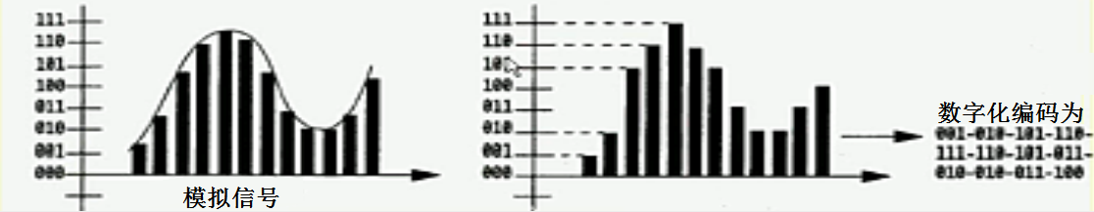
波特与Bit的区别
波特 在调制解调器中经常用到波特这个概念
Bit是信息量
如果一个码元含有3个Bit信息量 1波特=3Bit/s

Slide 21
信噪比
2.2 数据通信的基础知识
香农(Shannon)用信息论的理论推导出了带宽受限且有高斯白噪声干扰的信道的极限、无差错的信息传输速率。
信道的极限信息传输速率 C 可表达为
C = W log₂(1+S/N) b/s
  W 为信道的带宽（以 Hz 为单位）；
  S 为信道内所传信号的平均功率；
  N 为信道内部的高斯噪声功率。
Notes:
如果一个噪声，它的幅度分布服从高斯分布，而它的功率谱密度又是均匀分布的，则称它为高斯白噪声。
热噪声和散粒噪声是高斯白噪声。
所谓高斯白噪声中的高斯是指概率分布是正态函数，而白噪声（噪声是指功率谱密度在整个频域内均匀分布的噪声。）
生产与科学实验中很多随机变量的概率分布都可以近似地用正态分布来描述。例如，在生产条件不变的情况下，产品的强力、抗压强度、口径、长度等指标；同一种生物体的身长、体重等指标；同一种种子的重量；测量同一物体的误差；弹着点沿某一方向的偏差；某个地区的年降水量；以及理想气体分子的速度分量，等等。一般来说，如果一个量是由许多微小的独立随机因素影响的结果，那么就可以认为这个量具有正态分布（见中心极限定理）。

Slide 22
香农公式表明
2.2 数据通信的基础知识
信道的带宽或信道中的信噪比越大，则信息的极限传输速率就越高。
只要信息传输速率低于信道的极限信息传输速率，就一定可以找到某种办法来实现无差错的传输。
若信道带宽 W 或信噪比 S/N 没有上限（当然实际信道不可能是这样的），则信道的极限信息传输速率 C 也就没有上限。
实际信道上能够达到的信息传输速率要比香农的极限传输速率低不少。

Slide 23
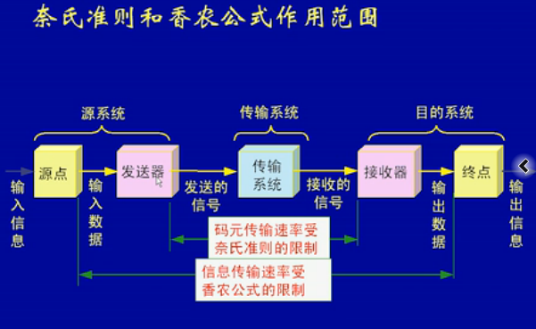
奈氏准则和香浓公式的应用范围
源点
发送器
传输
系统
接收器
终点
输入信息
输入数据
发送
的信号
接收
的信号
输出数据
输出信息
码元传输速率受奈氏准则的限制
信息传输速率受香农公式的限制

Slide 24
指引
2.1 物理层的基本概念
2.2 数据通信的基础知识
2.3 物理层下面的传输媒体
2.4 信道复用技术
2.5 数字传输系统
2.6 宽带接入技术
应用层
运输层
网络层
数据链路层
物理层
Notes:
1.1节学习指引

Slide 25
导向传输媒体
2.3 物理层下面的传输媒体
导向传输媒体中，电磁波沿着固体媒体传播。
双绞线
  屏蔽双绞线 STP
  无屏蔽双绞线 UTP
同轴电缆
  50 Ω 同轴电缆 用于数字传输，由于多用于基带传输，也叫基带同轴电缆；
  75 Ω 同轴电缆用于模拟传输，即宽带同轴电缆。
光缆
Notes:
同轴电缆：一种是50欧姆电缆，用于数字传输，由于多用于基带传输，也叫基带同轴电缆；
另一种是75欧姆电缆，用于模拟传输，即宽带同轴电缆。

Slide 26



各种电缆
2.3 物理层下面的传输媒体
无屏蔽双绞线 UTP
屏蔽双绞线 STP
聚氯乙烯 套层
绝缘层
铜线
聚氯乙烯
套层
屏蔽层
铜线
绝缘层
同轴电缆
绝缘保护套层
外导体屏蔽层
绝缘层
内导体

Slide 27

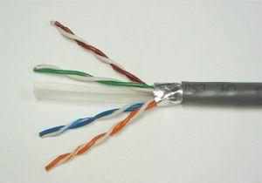
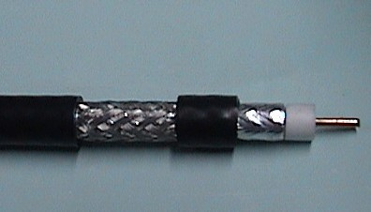
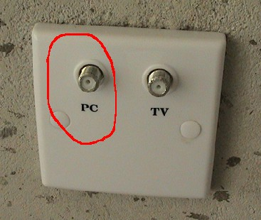
实际图片
无屏蔽双绞线 UTP
屏蔽双绞线 STP
同轴电缆

Slide 28
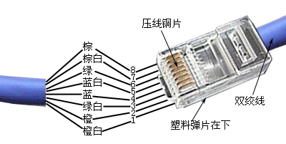
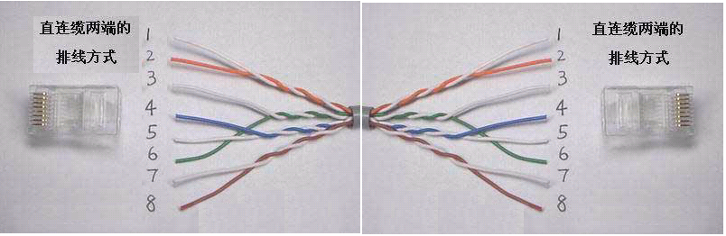
网络设备
网线
直通线：具体的线序制作方法是：双绞线夹线顺序是两边一致，统一都是：1：白橙、2：橙、3：白绿、4：蓝、5：白蓝、6：绿、7：白棕、8：棕。注意两端都是同样的线序且一一对应。这就是100M网线的做线标准，即568B标准，也就是我们平常所说的正线或标准线、直通线。
直通线应用最广泛，这种类型的以太网电缆用来实现下列连接:
  主机到交换机或集线器
  路由器到交换机或集线器

Slide 29
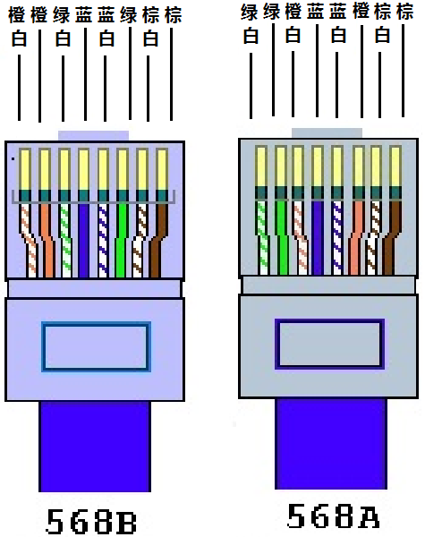
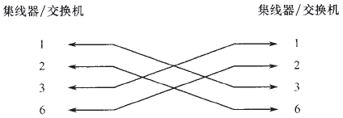
网络设备
交叉电缆
  交换机到交换机
  集线器到集线器
  主机到主机
  集线器到交换机
  路由器直连到主机

Slide 30
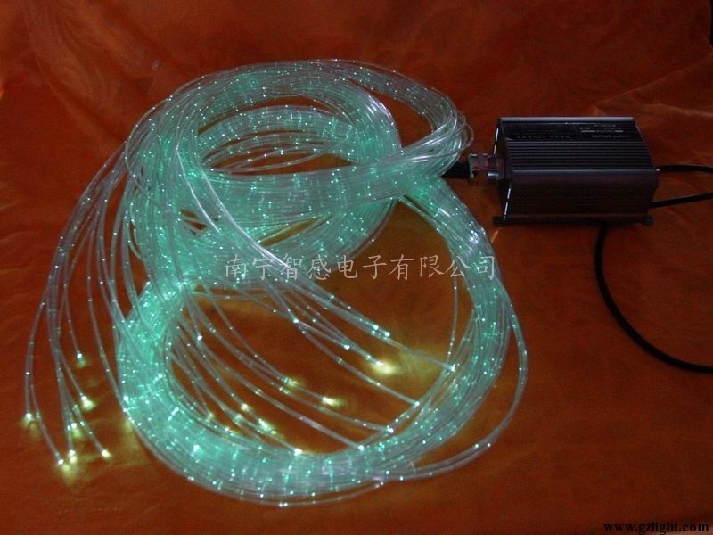
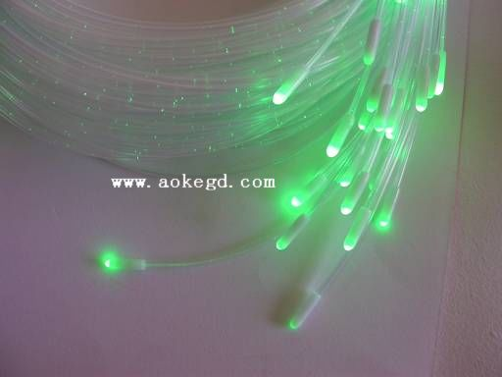
光纤实图
2.3 物理层下面的传输媒体

Slide 31
光线在光纤中的折射
2.3 物理层下面的传输媒体
包层
折射角
包层
（低折射率的媒体）
纤芯
纤芯
（高折射率的媒体）
入射角
包层
（低折射率的媒体）

Slide 32
光纤的工作原理
2.3 物理层下面的传输媒体
低折射率
(包层)
高折射率
(纤芯)
光线在纤芯中传输的方式是不断地全反射

Slide 33
2.3 物理层下面的传输媒体
多模光纤
输入脉冲
输出脉冲
单模光纤
输入脉冲
输出脉冲
单模光纤指只能传输一种电磁波模式，多模光纤只可以传输多个电磁波模式，实际上单模光纤和多模光纤之分，也就是纤芯的直径之分。单模光纤细，多模光纤粗。在有线电视网络中使用的光纤全是单模光纤，其传播特性好，带宽可达10GHZ，可以在一根光纤中传输60套PAL—D电视节目。
Notes:
单模光纤指只能传输一种电磁波模式，多模光纤指可以传输多个电磁波模式，实际上单模光纤和多模光纤之分，也就是纤芯的直径之分。单模光纤细，多模光纤粗。在有线电视网络中使用的光纤全是单模光纤，其传播特性好，带宽可达10GHZ，可以在一根光纤中传输60套PAL—D电视节目。

Slide 34
非导向传输媒体
2.3 物理层下面的传输媒体
非导向传输媒体就是指自由空间，其中的电磁波传输被称为无线传输。
无线传输所使用的频段很广。
短波通信主要是靠电离层的反射，但短波信道的通信质量较差。
微波在空间主要是直线传播。
  地面微波接力通信
  卫星通信
Notes:
长波的传播主要是靠地面波和经电离层折回的天空波来进行的，它的传播距离由发射机的功率和地面情况所决定，一般不超过3000公里。主要用作无线电导航，标准频率和时间的广播以及电报通信等。
中波靠地面波和天空波两种方式进行传播。在传播过程中，地面波和天空波同时存在，有时会给接收造成困难，故传输距离不会很远，一般为几百公里。主要用作近距离本地无线电广播、海上通信，无线电导航及飞机上的通信等。
短波的传播主要靠天空波来进行的，它能以很小的功率借助天空波传送到很远的距离。主要是远距离国际无线电广播、远距离无线电话及电报通信、无线电传真、海上和航空通信等。
超短波，又叫米波或甚高频无线电波。主要传播方式是直射波传播，传播距离不远，一般为几十公里。主要用作调频广播、电视、导航、雷达及射电天文学等。
微波主要是直射波传播。微波的天线辐射波束可做得很窄，因而天线的增益较高，有利于定向传播；又因频率高，信道容量大，应用的范围也很广。主要用作定点及移动通信、导航。雷达定位测速、卫星通信、中继通信、气象以及射电天文学等方面。
我们按照无线电波的波长人为地把电波分为长波（波长1000米以上），中波（波长100-1000米），短波（波长10-100米），超短波和微波（波长为10米以下）等等。

Slide 35
2.3 物理层下面的传输媒体
电信领域使用的电磁波的频谱
f
(Hz)
10⁰ 10² 10⁴ 10⁶ 10⁸ 10¹⁰ 10¹² 10¹⁴ 10¹⁶ 10¹⁸ 10²⁰ 10²² 10²⁴
无线电
微波
红外线
X射线
γ
射线
可见光
紫外线
(Hz)
10⁴ 10⁵ 10⁶ 10⁷ 10⁸ 10⁹ 10¹⁰ 10¹¹ 10¹² 10¹³ 10¹⁴ 10¹⁵ 10¹⁶
f
双绞线
卫星
光纤
同轴电缆
地面微波
海事
无线电
调幅
无线电
调频
无线电
移动
无线电
电视
波段
LF
MF
HF
VHF
UHF
SHF
EHF
THF
Notes:
长波的传播主要是靠地面波和经电离层折回的天空波来进行的，它的传播距离由发射机的功率和地面情况所决定，一般不超过3000公里。主要用作无线电导航，标准频率和时间的广播以及电报通信等。
中波靠地面波和天空波两种方式进行传播。在传播过程中，地面波和天空波同时存在，有时会给接收造成困难，故传输距离不会很远，一般为几百公里。主要用作近距离本地无线电广播、海上通信，无线电导航及飞机上的通信等。
短波的传播主要靠天空波来进行的，它能以很小的功率借助天空波传送到很远的距离。主要是远距离国际无线电广播、远距离无线电话及电报通信、无线电传真、海上和航空通信等。
超短波，又叫米波或甚高频无线电波。主要传播方式是直射波传播，传播距离不远，一般为几十公里。主要用作调频广播、电视、导航、雷达及射电天文学等。
微波主要是直射波传播。微波的天线辐射波束可做得很窄，因而天线的增益较高，有利于定向传播；又因频率高，信道容量大，应用的范围也很广。主要用作定点及移动通信、导航。雷达定位测速、卫星通信、中继通信、气象以及射电天文学等方面。
我们按照无线电波的波长人为地把电波分为长波（波长1000米以上），中波（波长100-1000米），短波（波长10-100米），超短波和微波（波长为10米以下）等等。
极低频 VLF Very Low Frequency 10KHz - 30KHz
低频 LF Low Frequency 30KHz - 300KHz （俗称长波LW）
中频 MF Medium Frequency 30KHz - 3000KHz （俗称中波MW）
高频 HF High Frequency 3MHz - 30MHz （俗称短波SW）
极高频（俗称超短波）
频率在88-108MHZ范围的民用广播则俗称为调频电台FM VHF Very High Frequency 30MHz - 300MHz
超高频 UHF Ultra High Frequency 300MHz - 3000MHz
极超
高频 SHF Super High Frequency 3000MHz - 30000MHz
EHF: Extremely High Frequency
THF: Tremendously High Frequency

Slide 36
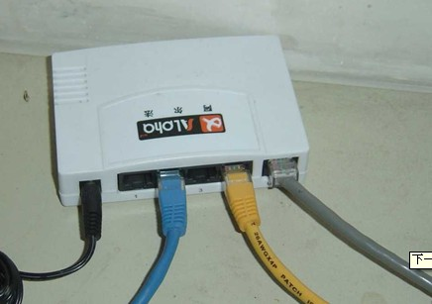
物理层设备----集线器
2.3 物理层下面的传输媒体
工作特点：它在网络中只起到信号放大和重发作用，其目的是扩大网络的传输范围，而不具备信号的定向传送能力
最大传输距离：100m
集线器是一个大的冲突域
Notes:
之所以称集线器为物理层设备，就是它能识别0和1二进制位。
蓝牙的标准是IEEE802.15，工作在2.4GHz 频带，带宽为1Mb/s。

Slide 37
指引
2.1 物理层的基本概念
2.2 数据通信的基础知识
2.3 物理层下面的传输媒体
2.4 信道复用技术
2.5 数字传输技术
2.6 宽带接入技术
应用层
运输层
网络层
数据链路层
物理层

Slide 38
2.4 信道复用技术
复用(multiplexing)是通信技术中的基本概念。
信道
A₁
A₂
A₁
A₂
信道
共享信道
B₁
B₂
B₁
复用
分用
B₂
信道
C₁
C₂
C₁
C₂
(a) 不使用复用技术
(b) 使用复用技术
Notes:
不使用复用技术有可能造成信道的浪费。如一个信道可以支持的带宽为40Hz，但该数据传输只占用1-10Hz，则浪费了大概30Hz的带宽。
注意：此时的带宽概念跟第一章中性能指标中的带宽是不一样的。

Slide 39
频分复用 FDM(Frequency Division Multiplexing)
2.4 信道复用技术
用户在分配到一定的频带后，在通信过程中自始至终都占用这个频带。
频分复用的所有用户在同样的时间占用不同的带宽资源（请注意，这里的“带宽”是频率带宽而不是数据的发送速率）。
频率
频率 5
频率 4
频率 3
频率 2
频率 1
时间

Slide 40

频分复用 FDM(Frequency Division Multiplexing)
2.4 信道复用技术

Slide 41

频分复用 FDM(Frequency Division Multiplexing)
2.4 信道复用技术
Notes:
FDM is an analog multiplexing technique that combines analog signals.

Slide 42

频分复用 FDM(Frequency Division Multiplexing)
2.4 信道复用技术
Notes:
FDM is an analog multiplexing technique that combines analog signals.
波的独立传播原理---各波源所激发的波可以在同一介质中独立地传播，它们相遇后再分开，其传播情况（频率、波长、传播方向、周相等）与未遇时相同，互不干扰，就好像没有和其它波相遇一样；

Slide 43

频分复用 FDM的例子
2.4 信道复用技术
Notes:
FDM is an analog multiplexing technique that combines analog signals.
波的独立传播原理---各波源所激发的波可以在同一介质中独立地传播，它们相遇后再分开，其传播情况（频率、波长、传播方向、周相等）与未遇时相同，互不干扰，就好像没有和其它波相遇一样；

Slide 44

频分复用 FDM的例子
2.4 信道复用技术
Notes:
FDM is an analog multiplexing technique that combines analog signals.
波的独立传播原理---各波源所激发的波可以在同一介质中独立地传播，它们相遇后再分开，其传播情况（频率、波长、传播方向、周相等）与未遇时相同，互不干扰，就好像没有和其它波相遇一样；

Slide 45
时分复用TDM(Time Division Multiplexing)
2.4 信道复用技术
时分复用则是将时间划分为一段段等长的时分复用帧（TDM 帧）。每一个时分复用的用户在每一个 TDM 帧中占用固定序号的时隙。
每一个用户所占用的时隙是周期性地出现（其周期就是 TDM 帧的长度对应的时间）。
TDM 信号也称为等时(isochronous)信号。
时分复用的所有用户是在不同的时间占用同样的频带宽度。
Notes:
长途电话采用信道复用技术：例如时分利用技术（韩老师讲过了时分复用机器结构）
频分复用是在相同的时间占用不同的带宽；
时分复用是在不同的时间占用相同的带宽。
时分复用更有利于数字信号的传输。

Slide 46

时分复用 （Time Division Multiplexing）
2.4 信道复用技术
Notes:
TDM is a digital multiplexing technique for combining several low-rate
channels into one high-rate one.

Slide 47
时分复用
2.4 信道复用技术
频率
A 在 TDM 帧中
的位置不变
A
B
C
D
A
B
C
D
A
B
C
D
A
B
C
D
…
TDM 帧
TDM 帧
TDM 帧
TDM 帧
TDM 帧
时间

Slide 48
时分复用
2.4 信道复用技术
频率
B 在 TDM 帧中
的位置不变
A
B
C
D
A
B
C
D
A
B
C
D
A
B
C
D
…
TDM 帧
TDM 帧
TDM 帧
TDM 帧
TDM 帧
时间

Slide 49
时分复用
2.4 信道复用技术
频率
C 在 TDM 帧中
的位置不变
A
B
C
D
A
B
C
D
A
B
C
D
A
B
C
D
…
TDM 帧
TDM 帧
TDM 帧
TDM 帧
TDM 帧
时间

Slide 50
时分复用
2.4 信道复用技术
频率
D 在 TDM 帧中
的位置不变
A
B
C
D
A
B
C
D
A
B
C
D
A
B
C
D
…
TDM 帧
TDM 帧
TDM 帧
TDM 帧
TDM 帧
时间

Slide 51

时分复用
2.4 信道复用技术
Notes:
MUX:时分复用器

Slide 52

时分复用
2.4 信道复用技术

Slide 53
时分复用可能会造成线路资源的浪费
2.4 信道复用技术
使用时分复用系统传送计算机数据时，
由于计算机数据的突发性质，用户对
分配到的子信道的利用率一般是不高的。
用户
时分复用
A
a
a
t
①
B
b
b
t
②
a
b
b
c
c
a
d
t
C
c
c
t
③
#1
#2
#3
#4
④
D
d
t
4 个时分复用帧

Slide 54
统计时分复用 STDM(Statistic TDM)
2.4 信道复用技术
用户
统计时分复用
A
a
a
t
①
B
b
b
t
②
a
b
b
c
c
d
a
t
C
c
c
③
t
#1
#2
#3
④
D
d
t
3 个 STDM 帧
Notes:
又叫异步时分复用。提高了效率，但带来了额外的开销，因为给帧加不了同的标记

Slide 55
波分复用 WDM(Wavelength Division Multiplexing)
2.4 信道复用技术
波分复用就是光的频分复用。
光调制器
8 × 2.5 Gb/s
1310 nm
光解调器
0 1550 nm
1 1551 nm
2 1552 nm
3 1553 nm
4 1554 nm
5 1555 nm
6 1556 nm
7 1557 nm
1550 nm 0
1551 nm 1
1552 nm 2
1553 nm 3
1554 nm 4
1555 nm 5
1556 nm 6
1557 nm 7
20 Gb/s
EDFA
复
用
器
分
用
器
120 km

Slide 56

波分复用 WDM(Wavelength Division Multiplexing)
2.4 信道复用技术

Slide 57

波分复用 WDM(Wavelength Division Multiplexing)
2.4 信道复用技术
Notes:
Prisms in wavelength-division multiplexing and demultiplexing

Slide 58
指引
2.1 物理层的基本概念
2.2 数据通信的基础知识
2.3 物理层下面的传输媒体
2.4 信道复用技术
2.5 数字传输系统
2.6 宽带接入技术
应用层
运输层
网络层
数据链路层
物理层

Slide 59
2.5 数字传输系统
脉码调制 PCM 体制最初是为了在电话局之间的中继线上传送多路的电话。
由于历史上的原因，PCM 有两个互不兼容的国际标准，即北美的 24 路 PCM（简称为 T1）和欧洲的 30 路 PCM（简称为 E1）。我国采用的是欧洲的 E1 标准。
E1 的速率是 2.048 Mb/s，而 T1 的速率是 1.544 Mb/s。
当需要有更高的数据率时，可采用复用的方法。

Slide 60

2.5 数字传输系统

Slide 61
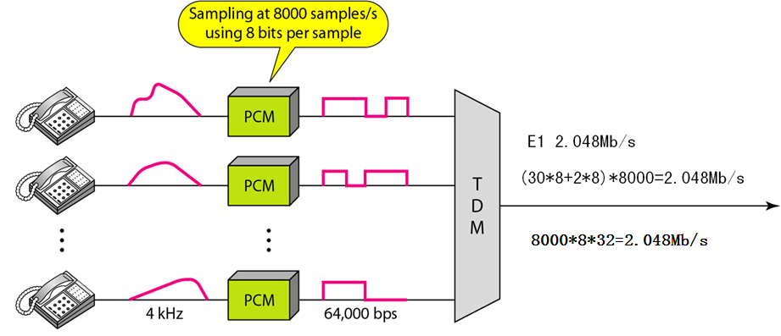
2.5 数字传输系统

Slide 62

2.5 数字传输系统

Slide 63
指引
2.1 物理层的基本概念
2.2 数据通信的基础知识
2.3 物理层下面的传输媒体
2.4 信道复用技术
2.5 数字传输系统
2.6 宽带接入技术
应用层
运输层
网络层
数据链路层
物理层

Slide 64
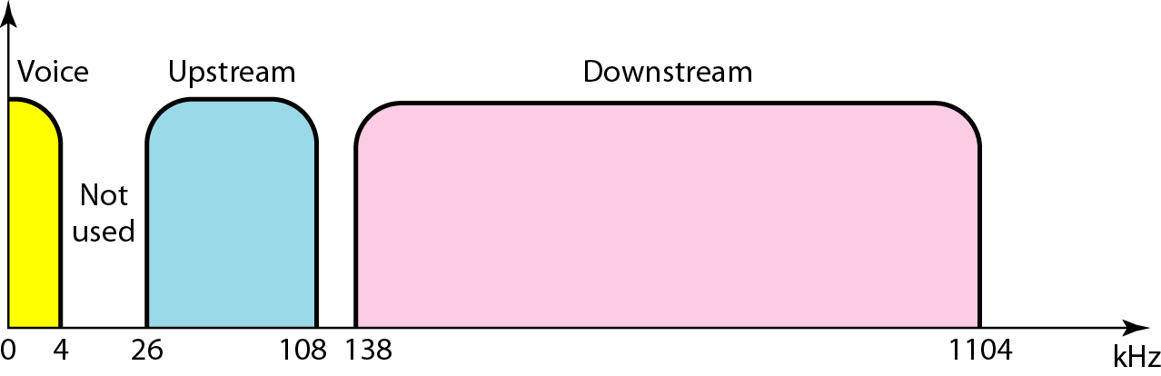
xDSL(用数字技术对现有的模拟电话用户线进行改造)
2.6 宽带接入技术
标准模拟电话信号的频带被限制在 300~3400 Hz 的范围内，但用户线本身实际可通过的信号频率仍然超过 1 MHz。
xDSL 技术就把 0~4 kHz 低端频谱留给传统电话使用，而把原来没有被利用的高端频谱留给用户上网使用。
Notes:
xDSL 技术就是用数字技术对现有的模拟电话用户线进行改造，使它能够承载宽带业务。
虽然标准模拟电话信号的频带被限制在 300~3400 Hz 的范围内，但用户线本身实际可通过的信号频率仍然超过 1 MHz。
xDSL 技术就把 0~4 kHz 低端频谱留给传统电话使用，而把原来没有被利用的高端频谱留给用户上网使用。
DSL 就是数字用户线(Digital Subscriber Line)的缩写。而 DSL 的前缀 x 则表示在数字用户线上实现的不同宽带方案。

Slide 66
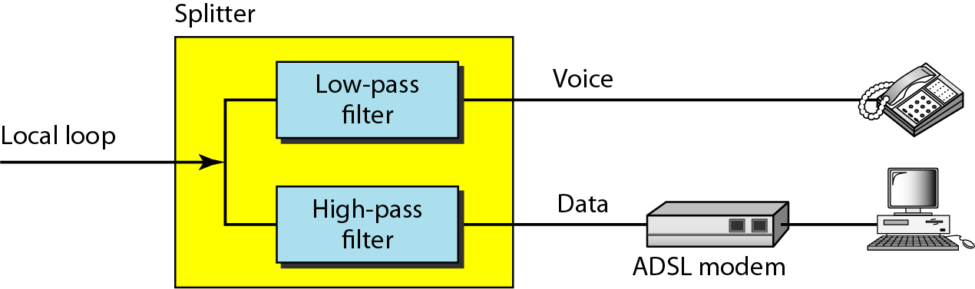
xDSL
2.6 宽带接入技术
Notes:
xDSL 技术就是用数字技术对现有的模拟电话用户线进行改造，使它能够承载宽带业务。
虽然标准模拟电话信号的频带被限制在 300~3400 kHz 的范围内，但用户线本身实际可通过的信号频率仍然超过 1 MHz。
xDSL 技术就把 0~4 kHz 低端频谱留给传统电话使用，而把原来没有被利用的高端频谱留给用户上网使用。
DSL 就是数字用户线(Digital Subscriber Line)的缩写。而 DSL 的前缀 x 则表示在数字用户线上实现的不同宽带方案。

Slide 67
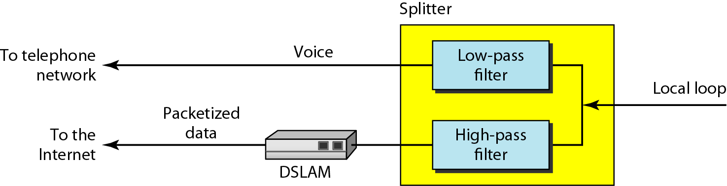
ADSL 图示
2.6 宽带接入技术
电话公司端
Notes:
DSLAM:数字用户线接入复用器DSL Access Multiplexer

Slide 68
ADSL 的特点
2.6 宽带接入技术
上行和下行带宽做成不对称的。
ADSL 在用户线的两端各安装一个 ADSL 调制解调器。
我国目前采用的方案是离散多音调 DMT (Discrete Multi-Tone)调制技术。
Notes:
上行指从用户到 ISP，而下行指从 ISP 到用户。
这里的“多音调”就是“多载波”或“多子信道”的意思。

Slide 69
DMT 技术
2.6 宽带接入技术
DMT 调制技术采用频分复用的方法，把 40 kHz 以上一直到 1.1 MHz 的高端频谱划分为许多的子信道，其中 25 个子信道用于上行信道，而 249个子信道用于下行信道。
每个子信道占据 4 kHz 带宽,并使用不同的载波（即不同的音调）进行数字调制。这种做法相当于在一对用户线上使用许多小的调制解调器并行地传送数据。

Slide 70
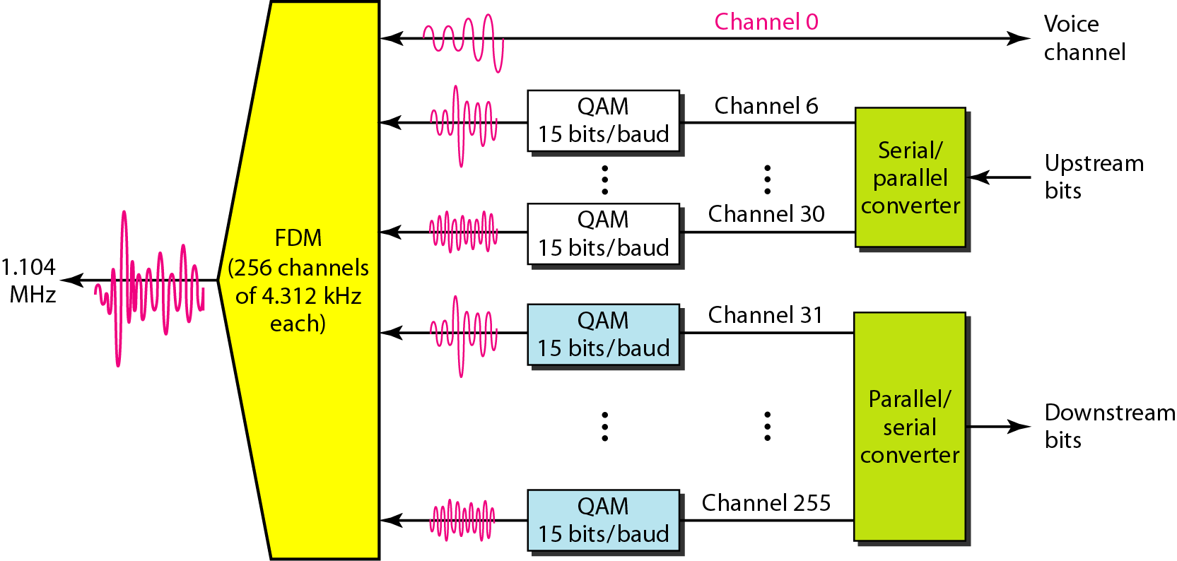
DMT 技术图示
2.6 宽带接入技术
Notes:
DMT(Discrete Multi-tone Technology) 调制技术采用频分复用的方法，把 40 kHz 以上一直到 1.1 MHz 的高端频谱划分为许多的子信道，其中 25 个子信道用于上行信道，而 249个子信道用于下行信道。
每个子信道占据 4 kHz 带宽,并使用不同的载波（即不同的音调）进行数字调制。这种做法相当于在一对用户线上使用许多小的调制解调器并行地传送数据。

Slide 71
DMT 技术的频谱分布（谢）
2.6 宽带接入技术
频谱
上行信道
下行信道
传统电话
…
…
频率
(kHz)
0
4
~40
~138
~1100

Slide 72
DMT 技术的频谱分布（参）
2.6 宽带接入技术

Slide 73





ADSL 的组成
至 ISP
基于 ADSL 的接入网
端局或远端站
电话
分离器
PS
ATU-C
用户线
PS
ATU-C
ATU-R
区域宽带网
ATU-C
居民家庭
DSLAM
至本地电话局
数字用户线接入复用器 DSLAM (DSL Access Multiplexer)
接入端接单元 ATU (Access Termination Unit)
ATU-C（C 代表端局 Central Office）
ATU-R（R 代表远端 Remote）
电话分离器 PS (POTS Splitter)

Slide 74
光纤同轴混合网HFC (Hybrid Fiber Coax)
2.6 宽带接入技术
HFC 网是在目前覆盖面很广的有线电视网 CATV 的基础上开发的一种居民宽带接入网。
HFC 网除可传送 CATV 外，还提供电话、数据和其他宽带交互型业务。
现有的 CATV 网是树形拓扑结构的同轴电缆网络，它采用模拟技术的频分复用对电视节目进行单向传输。而 HFC 网则需要对 CATV 网进行改造
Notes:
CAble TV
Community Antenna TV

Slide 75
HFC 的主要特点
2.6 宽带接入技术
(1) HFC网的主干线路采用光纤
HFC 网将原 CATV 网中的同轴电缆主干部分改换为光纤，并使用模拟光纤技术。
在模拟光纤中采用光的振幅调制 AM，这比使用数字光纤更为经济。
模拟光纤从头端连接到光纤结点(fiber node)，即光分配结点 ODN (Optical Distribution Node)。在光纤结点光信号被转换为电信号。在光纤结点以下就是同轴电缆。

Slide 76
(2) HFC 网采用结点体系结构
2.6 宽带接入技术
放大器
光纤结点
模拟光纤
头端
25km
2-3km
服务区
服务区
同轴电缆
分路器
500-2000户
引入线
服务区

Slide 77
(3) HFC 网具有比 CATV 网更宽的频谱，且具有双向传输功能
2.6 宽带接入技术
下行信道
上行
信道
原有模拟电视
数字信号
保留
频率(MHz)
5 40 50 550 750 1000

Slide 78
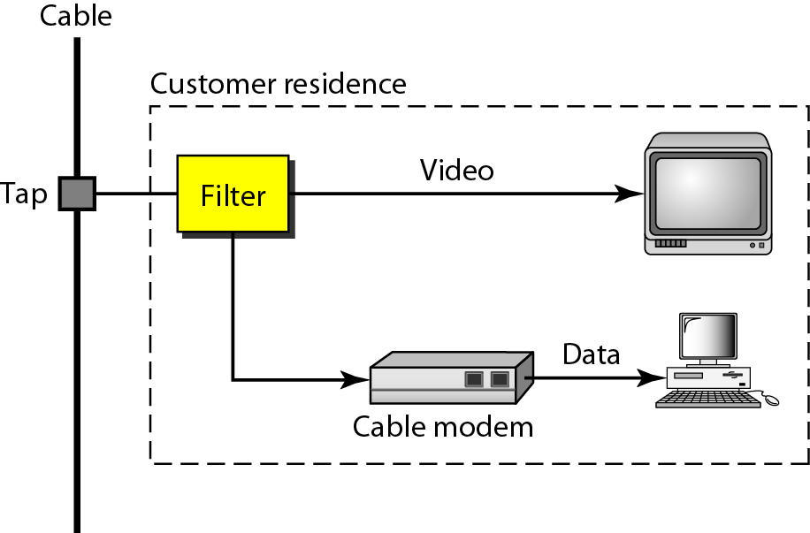
(4) 每个家庭要安装一个用户接口盒
2.6 宽带接入技术
Notes:
用户接口盒 UIB (User Interface Box)要提供三种连接，即：
使用同轴电缆连接到机顶盒(set-top box)，然后再连接到用户的电视机。
使用双绞线连接到用户的电话机。
使用电缆调制解调器连接到用户的计算机。

Slide 79
HFC 网的最大优点
2.6 宽带接入技术
具有很宽的频带
能够利用已经有相当大的覆盖面的有线电视网。
Notes:
电缆调制解调器是为 HFC 网而使用的调制解调器。
电缆调制解调器最大的特点就是传输速率高。其下行速率一般在 3∼10 Mb/s之间，最高可达 30 Mb/s，而上行速率一般为 0.2∼2 Mb/s，最高可达 10 Mb/s。
电缆调制解调器比在普通电话线上使用的调制解调器要复杂得多，并且不是成对使用，而是只安装在用户端。
要将现有的 450 MHz 单向传输的有线电视网络改造为 750 MHz 双向传输的 HFC 网（还要将所有的用户服务区互连起来而不是一个个 HFC 网的孤岛），也需要相当的资金和时间。
在电信政策方面也有一些需要协调解决的问题。

Slide 80
FTTx 技术
2.6 宽带接入技术
FTTx（光纤到……）也是一种实现宽带居民接入网的方案。这里字母 x 可代表不同意思。
光纤到家 FTTH (Fiber To The Home)：光纤一直铺设到用户家庭可能是居民接入网最后的解决方法(155Mb/s)。
光纤到大楼 FTTB (Fiber To The Building)：光纤进入大楼后就转换为电信号，然后用电缆或双绞线分配到各用户。
光纤到路边 FTTC (Fiber To The Curb)：从路边到各用户可使用星形结构双绞线作为传输媒体(155Mb/s) 。

Slide 81
动手实验
实验2-1：制作双绞线

Slide 82
本章小结
物理层的基本概念
数据通信的基础知识
物理层下面的传输媒体
信道复用技术
物理层应用技术
作业：4,6,10,13,16
Notes:
根据组成字符的各个二进制位是否同时传输，字符编码在信源/信宿之间的传输分为并行传输和串行传输两种方式。
1、并行传输： 字符编码的各位（比特）同时传输。
特点：
（1）传输速度快:一位（比特）时间内可传输一个字符；
（2）通信成本高:每位传输要求一个单独的信道支持；因此如果一个字符包含8个二进制位，则并行传输要求8个独立的信道的支持；
（3）不支持长距离传输:由于信道之间的电容感应，远距离传输时，可靠性较低。
2、串行传输： 将组成字符的各位串行地发往线路。
特点：
（1）传输速度较低，一次一位；
（2）通信成本也较低，只需一个信道。
（3）支持长距离传输，目前计算机网络中所用的传输方式均为串行传输。
方式： 串行传输有两种传输方式： 1、同步传输 2、异步传输

